Slide 1
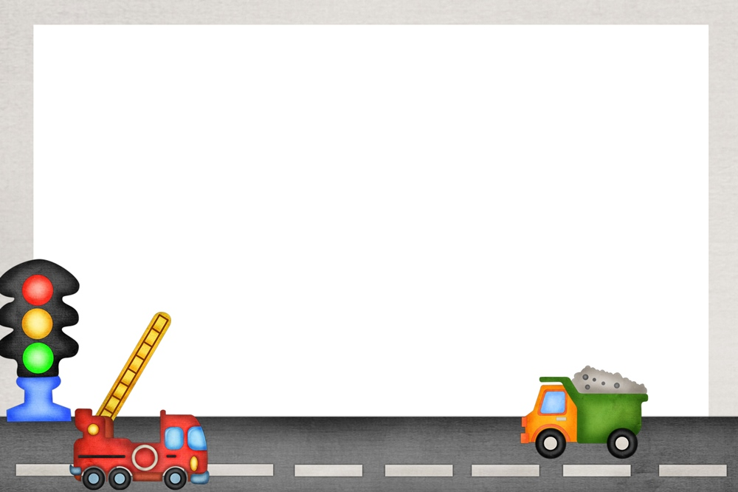

Игра для детей старшего дошкольного возраста
«Нам на улице не страшно»
Выполнила :воспитатель высшей квалификационной категории МАДОУ «Детский сад 18 «Ладушки» Кобылянская Т.Л.

Slide 2

Цель: расширить знания о правилах поведения на улице.
Ход игры: Здравствуйте, ребята. Придя, вчера с работы домой, на почте своего ноутбука, я обнаружила письмо. Оно было очень печальное, от жителей одного города. Я вам его перескажу: - « Раньше мы жили в небольшой деревне, а теперь она превратилась в большой и современный город. Мы изобрели автомобили, и теперь не летаем на аистах, только вот никто не придумал и не может придумать дорожные правила. У нас были знаки, но с недавнего времени они исчезли. Зато город запестрел разными знаками. Они у нас разных цветов, с разными рисунками. И пешеходы сразу запутались, где им нужно переходить дорогу. А водители не знают, куда им поворачивать направо или налево, ведь на каждом повороте они видят совершенно новый знак. В общем все кругом опаздывают. Помогите нам пожалуйста»

Slide 3
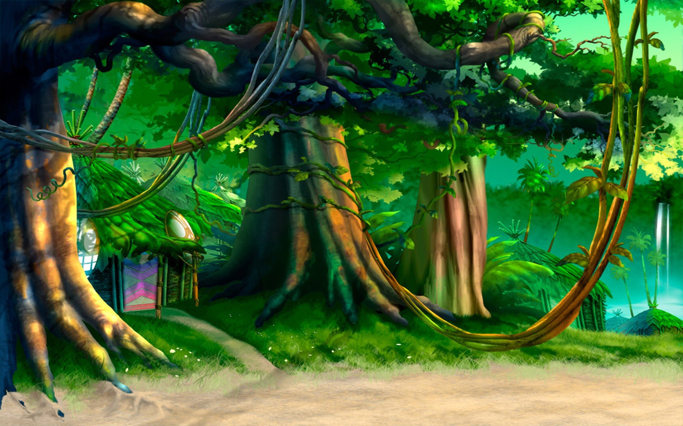
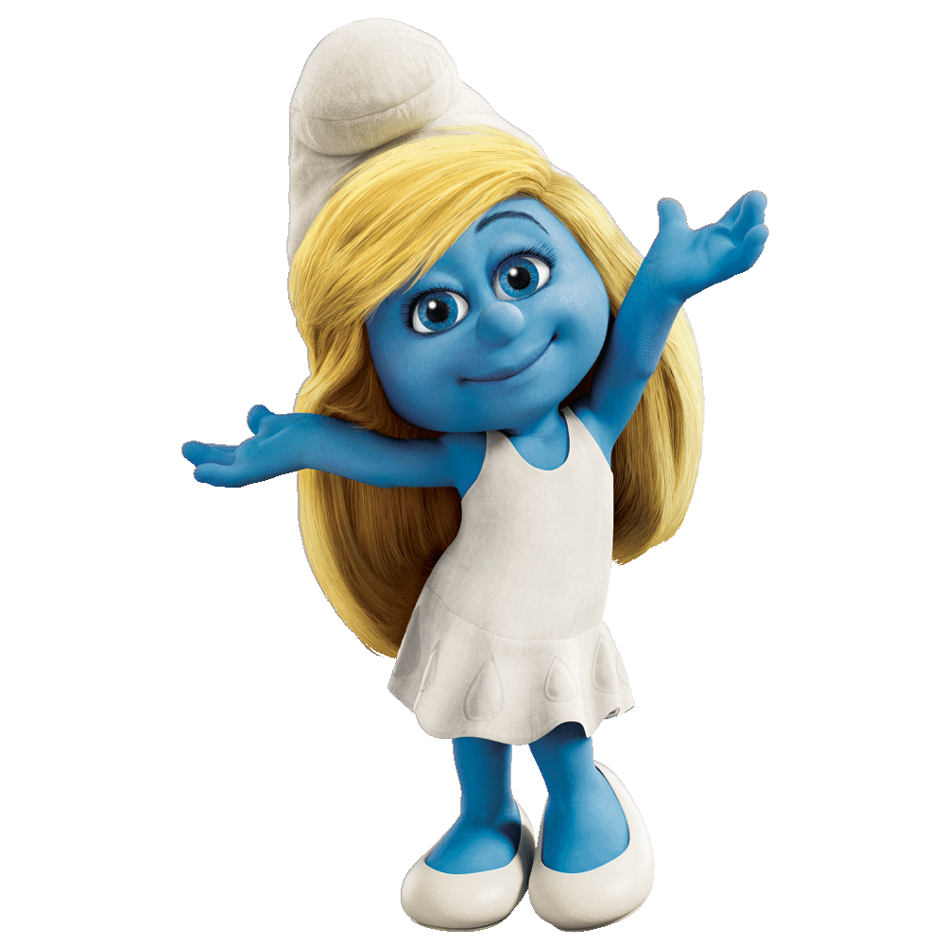


– А вы знаете от кого это письмо? От Смурфетты.
Ну, что не оставим в беде маленьких друзей?

Slide 4

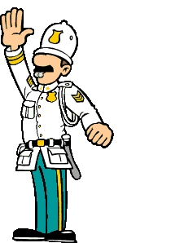
Везде и всюду правила, их надо знать всегда
Без них не выйдут из гавани суда.
Выходят в рейс по правилам полярник и пилот
Свои имеют правила шофер и пешеход.
По городу, по улице не ходят просто так,
Когда не знаешь правила легко попасть впросак.
Все время будь внимателен, и помни наперед:
Свои имеют правила шофер и пешеход.

Slide 5
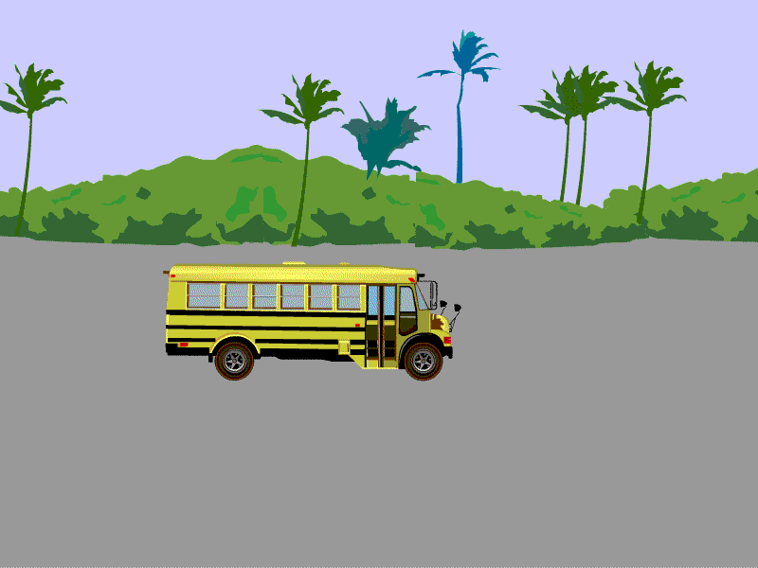


Slide 6

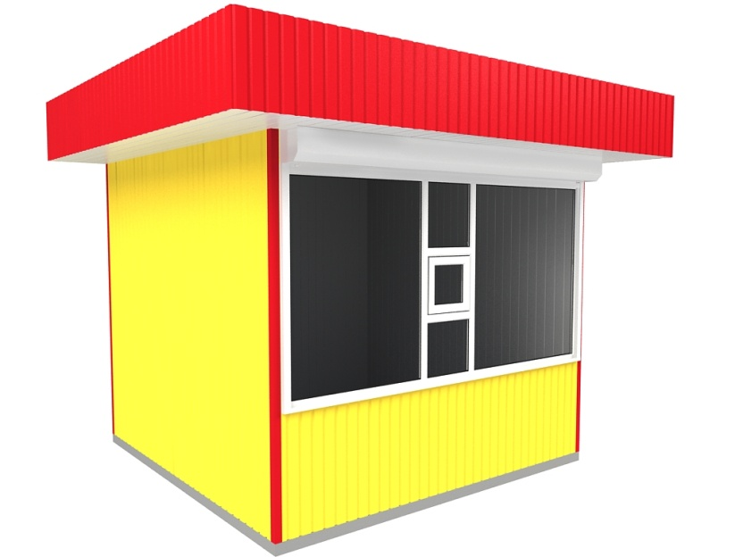
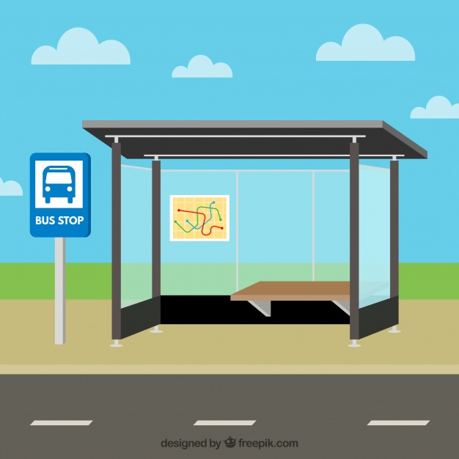
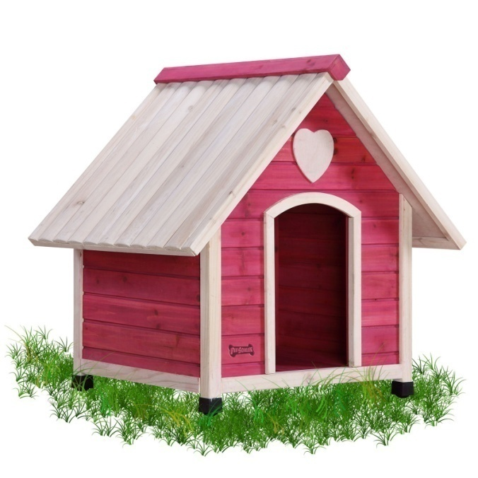

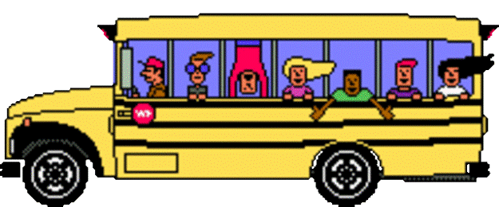
2
3
1

Slide 7
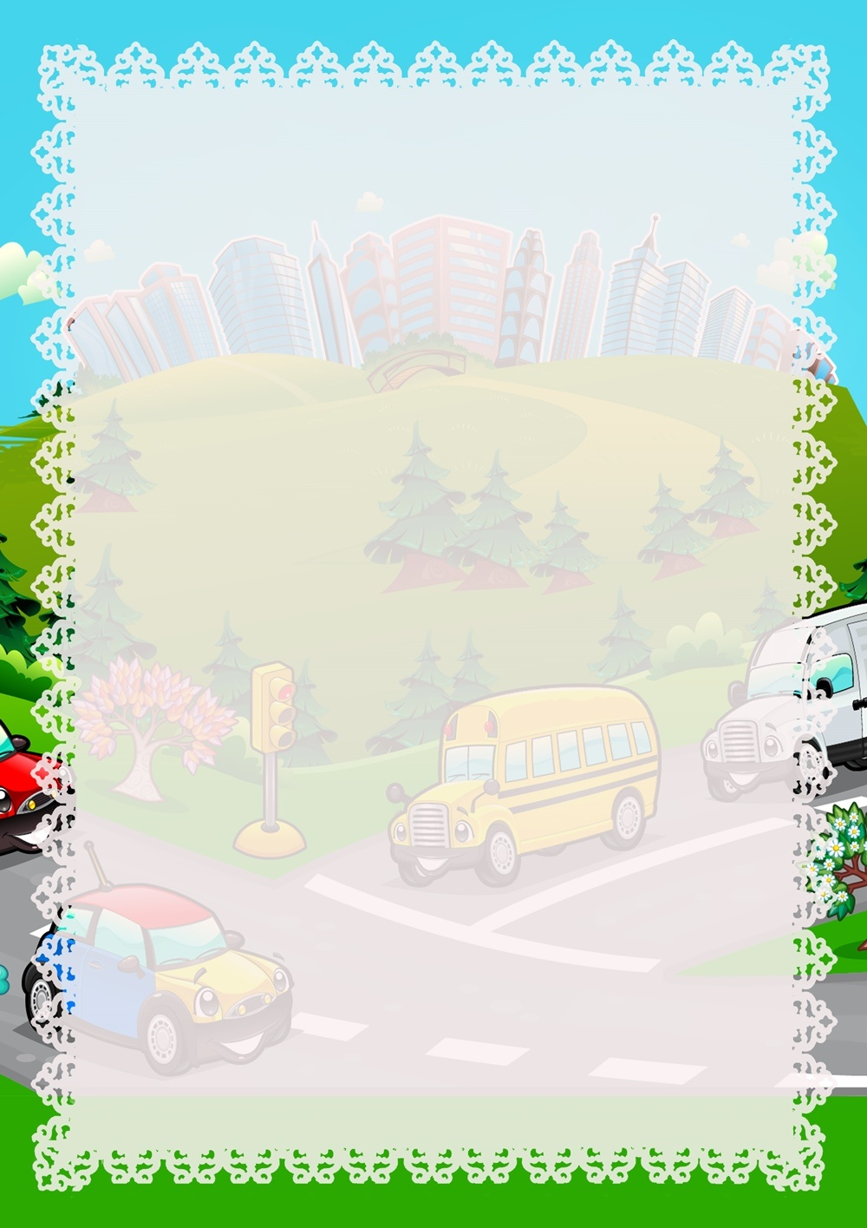
А когда вы ждете автобус как нужно вести себя на остановке?
1. Нельзя выбегать на дорогу, чтобы посмотреть идет ли автобус.
2. Нужно спокойно стоять или сидеть на скамейке.
3. Нельзя подходить близко к краю проезжей части.
4. Нельзя отходить от мамы.
5. Когда подходит автобус: не бросаться к нему бегом, чтобы занять очередь перед дверями.
6. Входить в автобус нужно через задние или средние двери, а выходить через передние.
7. Подходить к автобусу нужно, когда он остановится и откроет двери.
8. Не толкаться.
9. Не забывать свои вещи на остановке.

Slide 8
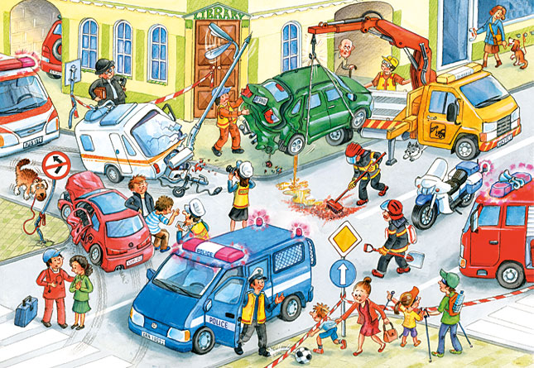

Slide 9





Slide 10
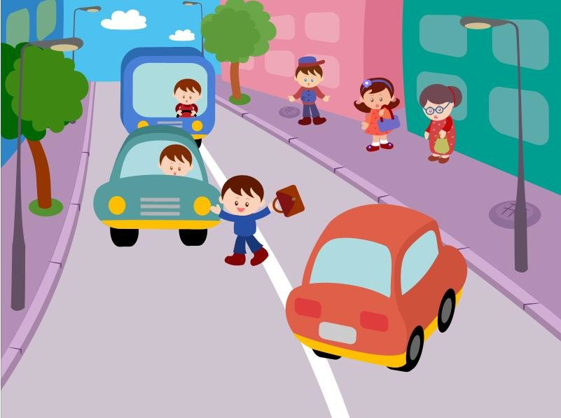


Slide 11
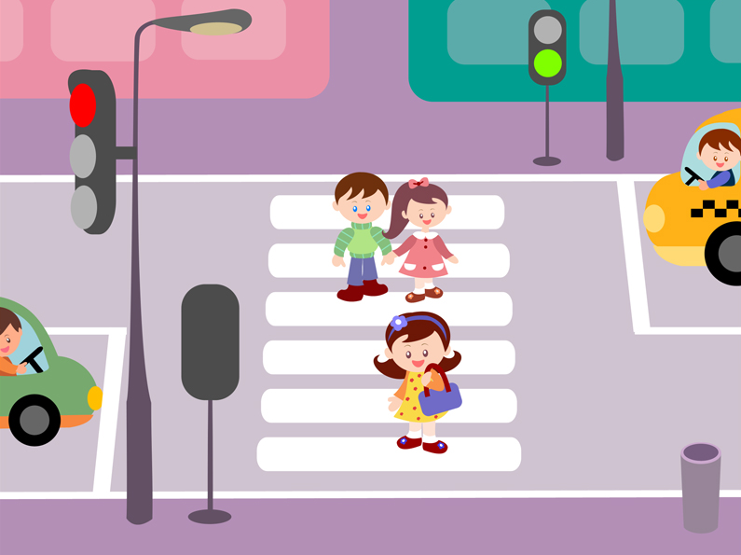
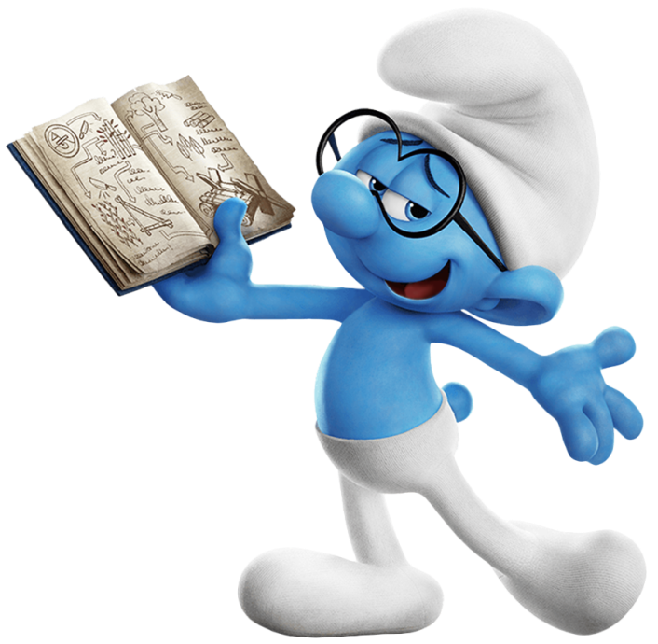

Slide 12






Slide 13








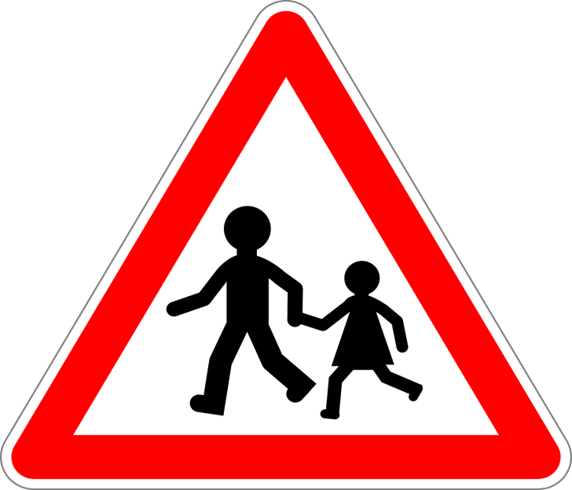
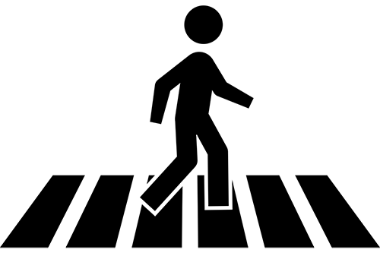

Slide 14
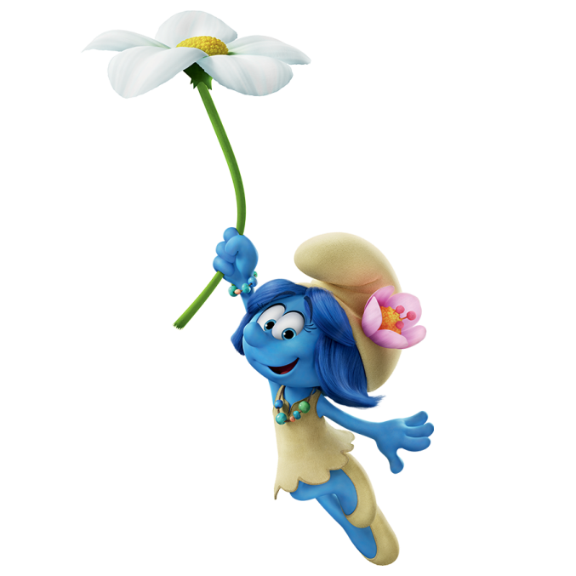
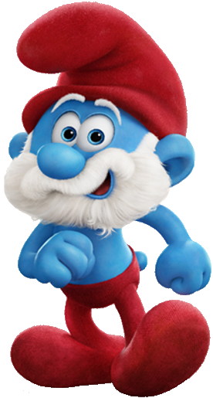


Спасибо за помощь !

Slide 15
Муниципальное автономное дошкольное образовательное учреждение
«Детский сад № 18 «Ладушки» города Гая Оренбургской области
(МАДОУ «Детский сад № 18»)
Адрес: 462635 Оренбургская обл., г. Гай, ул. Молодёжная, д.71Б телефон: 4-06-40
e-mail: dou18 - gai@mail.ru
Конспект непосредственной образовательной деятельности по познавательному развитию
на тему:
«Нам на улице не страшно»
для детей старшего дошкольного возраста
Автор:Кобылянская Т.Л.
воспитатель высшей
квалификационной категории
МАДОУ «Детский сад №18 «Ладушки»
Гайский городской округ
Гайский городской округ
2022г.

Slide 16
Конспект непосредственной образовательной деятельности по познавательному развитию
на тему:
«Нам на улице не страшно»
для детей старшего дошкольного возраста
Программное содержание.
Цель:закрепить знания о безопасном поведении на улице и проезжей части.
Образовательные задачи:
продолжать знакомить с элементами дороги;
совершенствовать диалогическую речь, интонационную выразительность речи;
продолжать закреплять правила поведения на проезжей части;
развивать у детей чувство ответственности при соблюдении ПДД.
Развивающиезадачи:
развивать азы дорожной грамоты, расширять знания о светофоре, о значении сигналов светофора;
развивать навыки работы с трафаретом.
Воспитательные задачи:
формировать дружеские, доброжелательные отношения между детьми;
воспитывать умение слушатьсверстника, не перебивая;
формировать желание соблюдать правила дорожного движения.
Форма организации: совместная деятельность педагога с детьми,работа в парах, самостоятельная деятельность детей.
Методы и приёмы: игровой (дидактические игры),наглядный (презентация «Нам на улице не страшно»), словесный (вопросы к детям, стихи), практическая деятельность детей (изготовление макетов дорожных знаков), активизация словаря по теме ПДД, индивидуальная работа.
Материалы и оборудование: два картонных кружка, один оклеен с одной стороны зеленой бумагой, с другой - красной, второй кружок оклеен с одной стороны красной бумагой, с другой - желтой. Ноутбук, экран, презентация по ПДД, карандаши, бумага,мультимедиа с презентацией,атрибуты автобуса, стулья,расставленные попарно.
Предварительная работа:
беседы:«Знакомимся со знаками дорожного движения»«Я шагаю по улице», «Проезжая часть»;
дидактические игры: «Улица города», «Три сигнала светофора», «Отгадай загадку»,«Угадай какой знак»;
сюжетно-ролевые игры «Водители»,«Светофор и пешеходы»;
чтение художественной литературы:. С. Михалков «Моя улица», Г. Ладонщиков«Светофор», О. Бедарев«Азбука безопасности»;
игра – драматизация: «Правила уличного движения».
I. Вводная часть - 3 минуты
а) чтение письма от Смурфетты;
б) чтение стихотворения о правилах;
в) развивающая речевая игра «Разрешается – запрещается»
II. Основная часть - 20 мин
а) поездка на автобусе;
б) загадывание загадки про остановку;
в) рассматривание картинок на слайде;

Slide 17
г) называние детьми правил поведения на остановке;
д) игра «Собери светофор»;
е) игра «Перейди улицу».
ж)рисование в парах «Дорожные знаки».
III. Заключительная часть (рефлексивный этап) - 2 минуты.
а) обобщение воспитателя;
б) анализ НОД (Рефлексия «Светофор» Дети сигналят карточками).
Ход НОД:
Воспитатель.Ребята, вчера на почте своего ноутбука, я обнаружила письмо.Интересно, от кого оно? Давайте, прочитаем!
Воспитатель читает письмо.«Друзья, раньше мы жили в небольшой деревне, а теперь она превратилась в большой и современный город. Мы изобрели автомобили и теперь не летаем на аистах.Но случилась беда – злой волшебник превратил все дорожные знаки в нашем городе в обыкновенные картинки. И пешеходы сразу запутались, где им нужно переходить дорогу. А водители не знают, куда им поворачивать направо или налево, ведь на каждом повороте они видят совершенно новый знак. В общем все кругом опаздывают. Помогите нам, пожалуйста!»(Слайд 2)
Воспитатель.Воттакое письмо.А вы знаете от кого это письмо?
Дети. От Смурфетты(Слайд 3)
Воспитатель.Ну, что не оставим в беде маленьких друзей?Я предлагаю отправиться в сказочный город на волшебном автобусе. Почему волшебном? Потому, что в него могут сесть только те, кто знает правила дорожного движения.
Воспитатель читаетстихотворение.(Слайд 4)
Везде и всюду правила, их надо знать всегда
Без них не выйдут в плавание из гавани суда.
Выходят в рейс по правилам полярник и пилот.
Свои имеют правила шофер и пешеход.
По городу, по улице не ходят просто так,
Когда не знаешь правила легко попасть впросак.
Все время будь внимателен, и помни наперед:
Свои имеют правила шофер и пешеход.
Воспитатель. Всем внимание, не зевайте, на вопросы отвечайте!
(Проводиться словесная игра «Разрешается- запрещается»)
И проспекты, и бульвары –
Всюду улицы шумны.
Проходи по тротуару
Только с правой стороны!
Тут шалить мешать народу
Дети. Запрещается!
Воспитатель. Быть примерным пешеходом
Дети. Разрешается…
Воспитатель. Если едешь ты в трамвае
И вокруг тебя народ,
Не толкаясь, не зевая,
Проходи скорей вперед.
Без билета, как известно ехать
Дети. Запрещается!
Воспитатель. Уступать старушке место

Slide 18
Дети. Разрешается!
Воспитатель. Если ты гуляешь просто,
Все ровно вперед гляди,
Через шумный перекресток
Осторожно проходи.
Переход при красном свете
Дети. Запрещается!
Воспитатель. При зеленом даже детям
Дети. Разрешается.
Воспитатель.Ну, что ж, рассаживаемся по местам, пристегиваемся. В любом городе все должно быть подчинено строгим правилам: идем по улице, мы – пешеходы,едем на велосипеде, самокате, мы - водители детского транспортногосредства, едем на автобусе, машине, мы – пассажиры.(Слайд 5)
(Звучит музыка.Дети садятся в «автобус»)
Воспитатель.Вот мы на месте. Но автобусу негде припарковаться!
Воспитатель.А где же нам выйти из автобуса? Как вы думаете?»
Ребенок.Здесь транспорт терпеливо ждут
Приедет - все в него зайдут
Автобус к нам заедет ловко.
Ведь это место-….(остановка).
Воспитатель.А как люди узнают, где остановка?
(детям предлагается для просмотра 3 картинки и среди них нужно найти картинку с изображением остановки со специальным знаком) (Слайд 6)
Дети, а найдите подходящую картинку, где изображена остановка?
(3 картинки одна из них с остановкой)
А когда вы ждете автобус как нужно вести себя на остановке?
1. Нельзя выбегать на дорогу, чтобы посмотреть идет ли автобус.
2. Нужно спокойно стоять или сидеть на скамейке.
3. Нельзя подходить близко к краю проезжей части.
4. Нельзя отходить от мамы.
5. Когда подходит автобус: не бросаться к нему бегом, чтобы занять очередь перед дверями.
6. Входить в автобус нужно через задние или средние двери, а выходить через передние.
7. Подходить к автобусу нужно, когда он остановится и откроет двери.
8. Не толкаться.
9. Не забывать свои вещи на остановке. (Слайд7)
Воспитатель. Молодцы!
Воспитатель.Внимание, что-то случилось на дороге, скопилось много машин. Не порядок, а на дороге нельзя без порядка.(Слайд8)
Воспитатель.А скажите, что помогает регулировать движение на дороге?

Slide 19
Дети: Светофор.
Воспитатель.В этом местеотсутствует светофор, а давайте поможем участникам дорожного движения и устраним непорядок. (Слайд 9)
(Воспитатель предлагает детям поиграть в игру «Собери светофор»)
Игра «Собери светофор» из разноцветных мячей, из разрезных картинок.
Воспитатель.А вы знаете, почему выбраны именно эти цвета?
Дети:Красный цвет – цвет опасности, желтый- призывает водителей быть внимательней, зеленый – путь открыт.
Воспитатель.Светофор непросто стоит, он с нами разговаривает. А разговаривает он при помощи цветов. Он наш самый хороший друг и помощник на дороге, и дает только правильные советы.
Воспитатель.Молодцы, теперь на этой улице не страшно. Усаживаемся по местам, и снова будьте очень внимательными. По улицам движется много машин, то есть транспорт. А какие виды транспорта вы знаете?
(Дети отвечают на вопрос воспитателя)
Воспитатель.Помимо машин по улицам ходят люди - в школу, на работу, в магазин- это…
Дети. Пешеходы.Воспитатель.Едем мы на автобусе, машине – мы…
Дети. Пассажиры.Воспитатель.Едем на велосипеде, самокате –мы…
Дети:Водители- детским транспортным средством.
Воспитатель.Мне кажется, я заметила нарушение. Посмотрите, какое нарушение правил вы заметили?
Дети.Пешеход перешел в неположенном месте - не по зебре.(Слайд 10)
(Воспитатель предлагает детям игру «Перейди улицу»)
Участники игры делятся на две команды. Проводятся две параллельные линии, одна от другой на расстоянии 7-10 шагов. Это улица.
Команды строятся друг против друга за чертой. Ведущий взмахивает зеленым кружком - участники делают один шаг вперед, красным - один шаг назад, желтым - остаются на месте. Если ведущий взмахивает кружком более чем один раз, это значит, что столько шагов должны сделать игроки,
Выигрывает тот, кто первым перейдет улицу без нарушений правил дорожного движения.
Воспитатель.Молодцы, вы ни разу не ошиблись и пресекли нарушение. Теперь я уверена на этом участке дороге будет порядок и не будет опасно.(Слайд 11)
Воспитатель.Ребята, а вы заметили на улицах города вдоль дорог стоят различные картинки. Об этом нам писала в письме Смурфетта. Что это за картинки?
Дети. Это знаки, но они неправильные.
Воспитатель.Может всем можно придумать свои знаки и размещать их там, где ходим?
Дети.Нельзя делать разные знаки, если все будут знать один знак, то такого не случится, а если знак незнаком, лучше спросить и тогда на улице будет безопасно. (Слайд 12)
Воспитатель.Давайте же наведем порядок и поможем друзьям.
Воспитатель.Дорожные знаки окрашены в яркие цвета и видны издалека. Они регулируют и организовывают движение. И каждый из них передает одну, но очень важную информацию. Они выполняют такую же службу, что и светофор и оказывают нам свои знаки внимания.

Slide 20
Воспитатель.Я на всякий случай взяла с собой карандаши, трафареты - давайте, чтобы дело шло быстрее, выберем себе пару и нарисуем дорожные знаки.
(Дети под музыку выбирают шаблон, трафарет одного знака и в парах выполняют задание)
Воспитатель.Ребята, давайте, поможем жителям, ирасставим дорожные знаки, в правильных направлениях. (Слайд13)
Воспитатель. Ну, что ж, нам пора в путь. А пока наш волшебный автобус движется в обратном направлении, ребята, кто знает загадки про дорожные знаки? (Слайд 14)
1 Ребёнок: Всем знакомые полоски,
Знают дети, знает взрослый,
На ту сторону ведет. ("Пешеходный переход".)
2Ребёнок: Ты не мыл в дороге руки,
поел овощи и фрукты,
заболел и видишь – пункт (медицинской помощи).
3 Ребёнок: Шли из школы мы домой,
видим знак под мостовой:
круг, внутри велосипед,
ничего другого нет. (Велосипедная дорожка.)
4 Ребёнок. Знак запомните, друзья,
взрослые и дети:
там, где он висит,
нельзя ездить на велосипеде. (Запрещающий; нельзя ездить на велосипеде.)
5Ребёнок: Ни на чем нельзя здесь ехать,
Можно только своим ходом,
Можно только пешеходам. ("Пешеходнаядорожка".)
6 Ребёнок. Остановка, толпится народ.
Скоро автобус подойдёт.
Здесь ждут транспорт городской,
Едут в офис, в цех, домой.
Едут в школу, детский сад,
В праздник едут на парад.
В уличном круговороте
Транспорт городской в почете! (место остановки автобуса)
7 Ребёнок: Долго ехали, устали,
И желудки заурчали,
Это нам они признались,
Что давно проголодались.
Не прошло пяти минут
Знак висит – обедай тут. (Пункт питания)

Slide 21
Воспитатель. Пока мы отгадывали загадки, наш автобус подъехал к детскому саду. Не забывайте о правилах выхода из автобуса
(Дети встают с воспитателем в круг)
Рефлексия «Светофор»
Дети сигналят карточками:
Зелёной – побольше таких дел, поучительно,
Жёлтой – понравилось, но не всё, интересно,
Красной –не понравилось, скучно.
Воспитатель. Помните, будьте вы водителями или пешеходами,чтобы путь был не только радостным, но и безопасным надо прихватить с собой знания, о том как правильно вести себя на этой дороге. Это нужно для того, чтобы вместо сказочной страны, где сбываются мечты не попасть в другое менее приятное место. И чтобы так не случилось нужно выполнять правила дорожного движения, выходя из дома, и неважно, куда вы направляетесь в страну мечты, или к бабушке, или в детский сад. И тогда всем нам не будет на улице страшно.
Литература.
1. И. Данилова. К.Ю. Белая. Формирование основ безопасности у дошкольников. Конспекты занятий– М: МОЗАЙКА – СИНТЕЗ, 2016г.
2. Т.Ф. Саулина «Знакомим дошкольников с правилами дорожного движения Конспекты занятий– М: МОЗАЙКА – СИНТЕЗ, 2016г.
3. Беседы о правилах дорожного движения Т.А. Шорыгина.
4. Обучение детей дошкольного возраста правилам безопасного поведения на дорогах.
5. «Не зевай (Подумай, отгадай) В.А. Травик.

